Slide 1
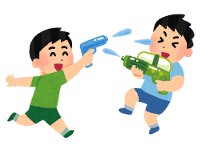
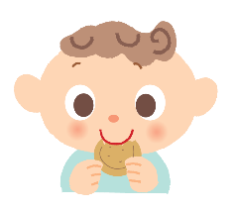
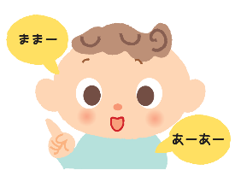
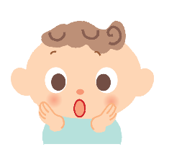
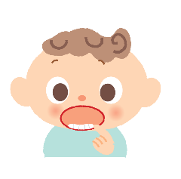
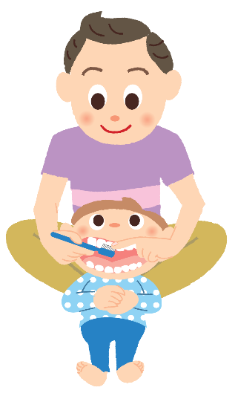
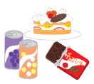
子どもの成長・発達とともに関わりましょう（１～３歳）
１歳代後半
２歳代前半
・自我が芽生えます。
・大人のまね、「ママ、パパ」等の
意味のある単語を話します。
＊着替えなど自分でやりたがるので見守り
ましょう。
・イヤイヤ期がピークになります。
・体のバランス機能が高まります。
＊自我がますます強くなります。
成長の過程として根気よく付き合い
ましょう。
２歳代後半
身につけよう！生活習慣！
・運動機能が発達してきます。
・自分でできることが増えかんしゃくが減り、
社会性が育ってきます。
＊公園などで友達と関わる機会を
作ってあげましょう。
食事・歯みがき・着替え・排泄・手洗い・睡眠・おかたづけなど年齢に合わせて
楽しく環境を整えましょう。
乳幼児期の食事のポイント
この時期は、成長が著しく、体の基礎作りをする時期です。食習慣や食事の内容に気をつけましょう。
また、アレルギーにも注意します。
ごはんは
軟らかめに
野菜や肉などは
大人よりも
小さく
味付けは
だしを効かせて薄味に
料理は水分を
少し多めに
香辛料は
控えめに
間食も
食事の一環
おすすめの食品
控えたい食品
フルーツ、牛乳・乳製品
おにぎり、サンドイッチなど
甘い飲み物や菓子類、
菓子パン、フライドポテトなど
乳幼児期（１～３歳）の歯とお口の健康
乳歯の主な４つの役割
おっぱいを吸うこと | 噛むこと
生まれてすぐに行われる反射運動 | 歯が生えてくると、歯からの感覚を手がかりとして 噛む動作を身につける
練習はいらない | 生後の学習によって獲得
食べる
話す
むし歯について
顔の形を整え、
あごの発達を助ける
むし歯は、むし歯菌、糖質、歯の質の３つの要因が重なってできます。
永久歯の道しるべ
永久歯は、乳歯の下で成長します。
「いずれ生え変わる歯だから」と、
むし歯を放置しないこと！
歯の質
１歳を過ぎたら歯ブラシを子どもに持たせて保護者の方の見守りのもと自分で歯みがきをさせてみましょう。保護者の方はしっかりと仕上げみがきをします。
むし歯
糖質
むし歯菌

